Slide 1
KAYSERİ ÜNİVERSİTESİ STRATEJİK PLAN HAZIRLAMA KILAVUZU
Doç. Dr. Ebru AYKAN
ŞUBAT 2020

Slide 2
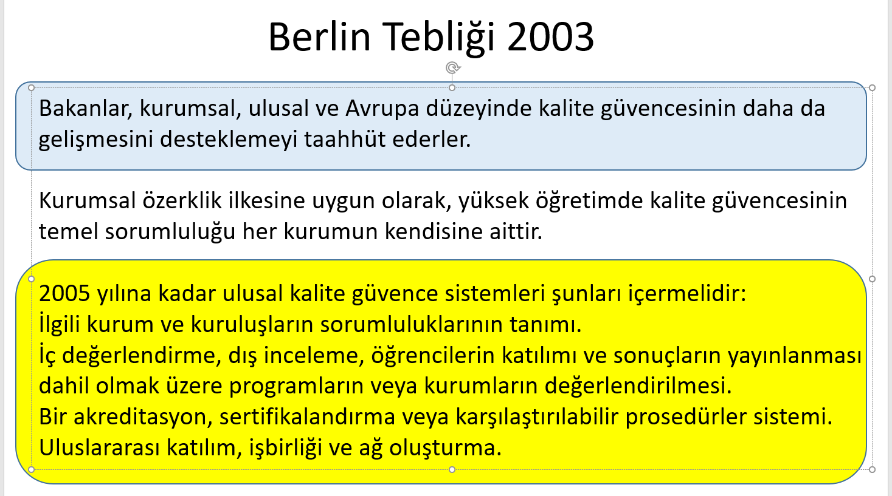
Neden Kalite Çalışmaları?

Slide 3
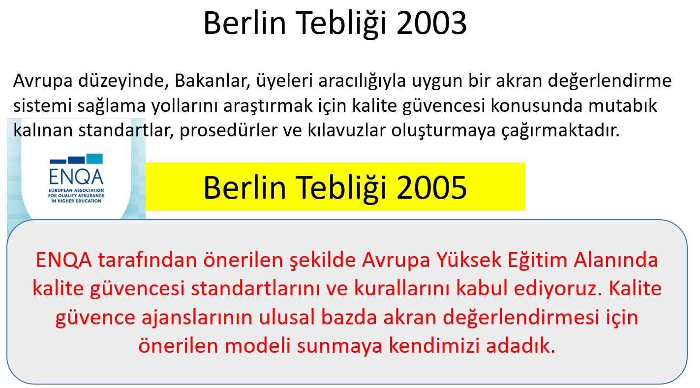
Neden Kalite Çalışmaları?

Slide 4
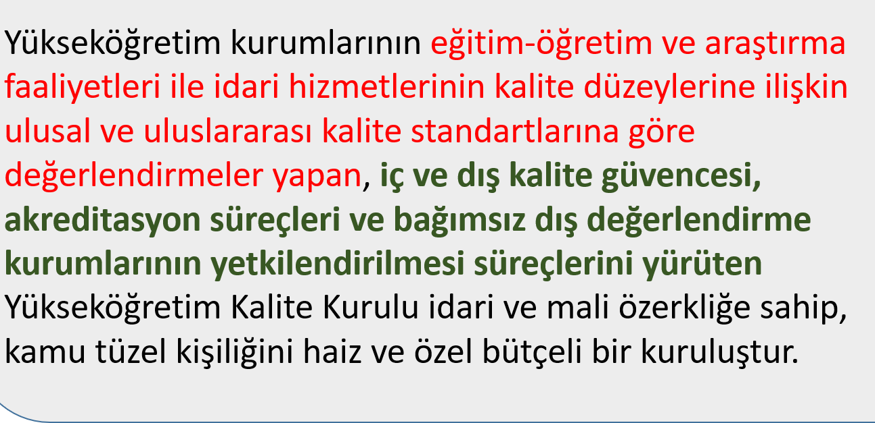
YÖKAK

Slide 5
Üniversitelerde Stratejik Planlamanın Önemi
Gelecek dönemde üniversiteler arasında farklılaşma eğiliminin kapsam ve derinliğinin artmasına yol açacak temel nedenler şöyle sıralanabilir:
Üniversite sayısında artışın devam etmesi
Yükseköğretim sektöründe çeşitliliğin artması
Üniversitelerin uluslararasılaşma eğiliminin artması
Üniversitelerin maddi kaynak ihtiyacının artması
Üniversitelerin yerel, bölgesel ve ulusal rekabet gücü elde etme veya kalkınma aracı olarak değerlendirilmesi
Ticari mantığın öne çıktığı üçüncü kuşak üniversitelerin ortaya çıkması.
Bu farklılaşma üniversitelerin belirli alanlarda ihtisaslaşmasını zorunlu kılmaktadır. Üniversitelerin rekabetçi bir ortamda yer almaları; idari, mali ve bilimsel özerkliğe sahip olmaları stratejik planların üniversiteye özgü bir yaklaşımla geliştirilmesini gerektirmektedir.

Slide 6
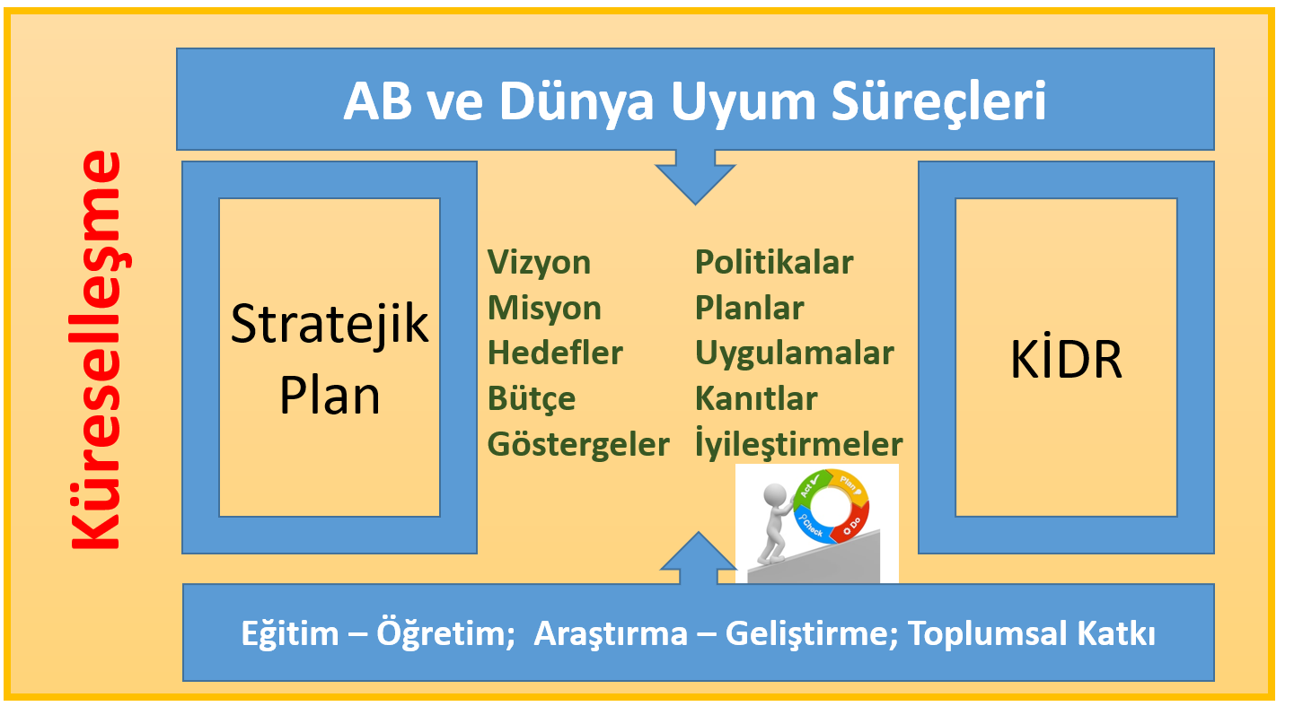
Stratejik Plan-KİDR İlişkisi

Slide 7
Stratejik Plan Hazırlama Kılavuzunun Amacı
Üniversite birimlerine stratejik planlamanın gereğini anlatmak.
Üniversitenin tüm birimlerinin stratejik planlamasında standardı sağlamak.
Birimlerin katılımını en üst birimden en alt birime doğru değil en alt birimden en üst birime taşımak.
Kaynakların kullanımı ile amaç ve hedeflerin önceliklendirilmesinde etkinliği artırmak.
Performans değerlendirmesinin daha iyi yapılarak kanıta dayalı karar alınmasını sağlamak
Stratejik planlamada tüm birimler arasında eşgüdümü sağlayarak KAYSERİ Üniversitesinin stratejik planını oluşturmaktır.

Slide 8
TANIMLAR
Kalite: Bir ürün veya hizmetin belirlenen veya olabilecek ihtiyaçları karşılama kabiliyetine dayanan özelliklerin toplamıdır
Strateji: Stratejiler, üniversitenin hedeflerine nasıl ulaşılacağını gösteren kararlar bütünüdür. İyi belirlenmiş stratejiler olmaksızın hedefleri etkili bir biçimde uygulamaya geçirmek mümkün değildir.
Stratejik Planlama: Stratejik planlama bir kurumun kendini, ne olduğunu, ne olmak istediğini ve gelecek 5-10 yıl içerisinde nasıl bir yol izleyerek hedeflerine varacağını bildiren bir yol haritasıdır. Stratejik planlama eski deneyimleri görmeye ve yeni fırsatları ortaya çıkarmaya, öncelikleri belirlemeye yarayan bir süreçtir

Slide 9
TANIMLAR
Hedef Kartı: Amaç ve hedef ifadeleri ile performans göstergelerini, gösterge değerlerini, göstergelerin hedefe etkisini, sorumlu ve işbirliği yapılacak birimleri, riskleri, stratejileri, maliyetleri, tespitler ve ihtiyaçları içeren karttır.
Performans Göstergesi: Stratejik planda hedeflerin ölçülebilirliğini miktar ve zaman boyutuyla ifade eden araçlardır.
Stratejik Plan Değerlendirme Raporu: İzleme tabloları ile değerlendirme sorularının cevaplarını içeren ve her yıl Şubat ayının sonuna kadar hazırlanan rapordur.
Stratejik Plan Gerçekleşme Raporu: Stratejik plan dönemi sonunda hazırlanan stratejik plan değerlendirme raporudur.
Stratejik Plan İzleme Raporu: Stratejik plandaki performans göstergelerine ilişkin Ocak-Haziran dönemi gerçekleşmelerinin izlenmesine imkân veren ve her yıl Temmuz ayının sonuna kadar hazırlanan rapordur.

Slide 10
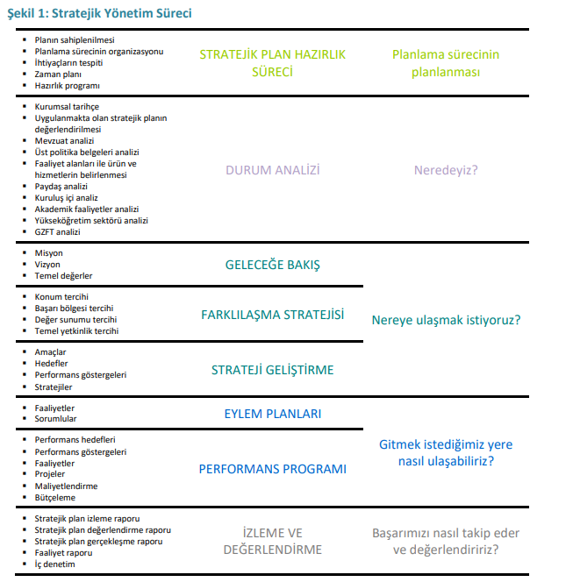

Slide 11
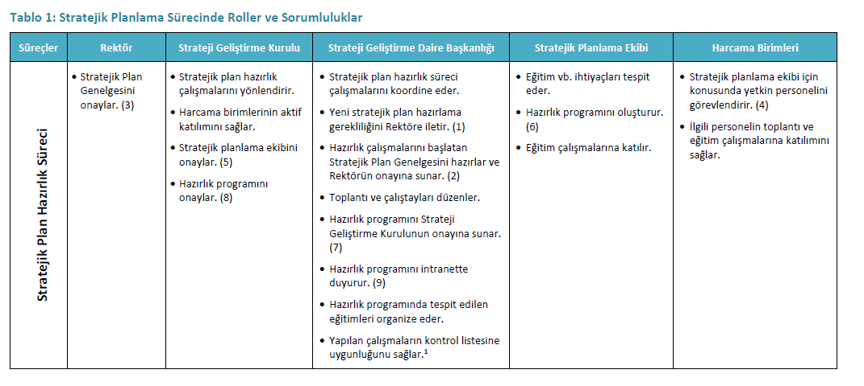

Slide 12
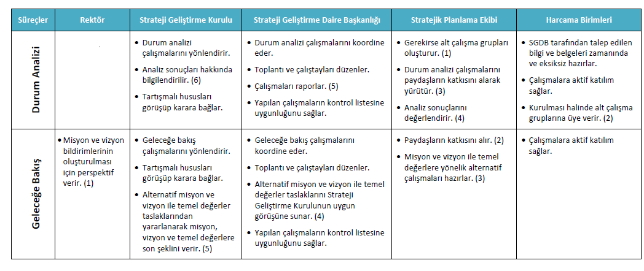
Stratejik Planlama Sürecinde Roller ve Sorumluluklar (Devam)

Slide 13
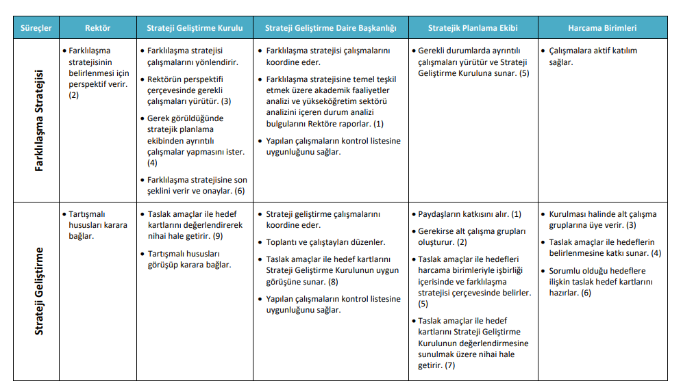
Stratejik Planlama Sürecinde Roller ve Sorumluluklar (Devam)

Slide 14
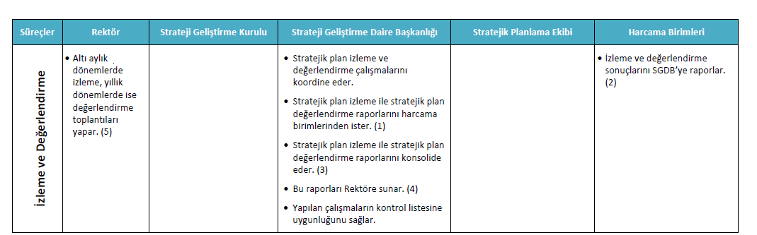
Stratejik Planlama Sürecinde Roller ve Sorumluluklar (Devam)

Slide 15
Planın Sahiplenilmesi
Stratejik planlamanın başarısı ancak üniversitenin tüm çalışanlarının planı sahiplenmesiyle mümkündür. Stratejik planlama üniversite içerisinde belirli bir birimin ya da kişinin sorumluluğu olarak görülmemelidir. Plan hazırlamak ve üniversiteyi bu plan doğrultusunda yönetmek üniversite yönetiminin temel sorumluluğudur. Bu nedenle, Rektörün desteği ve yönlendirmesi, stratejik planlamanın vazgeçilmez koşuludur. Rektör, stratejik plan yaklaşımını benimsediğini üniversite çalışanlarıyla paylaşmalı ve kurumsal sahiplenmeyi sağlamalıdır.

Slide 16
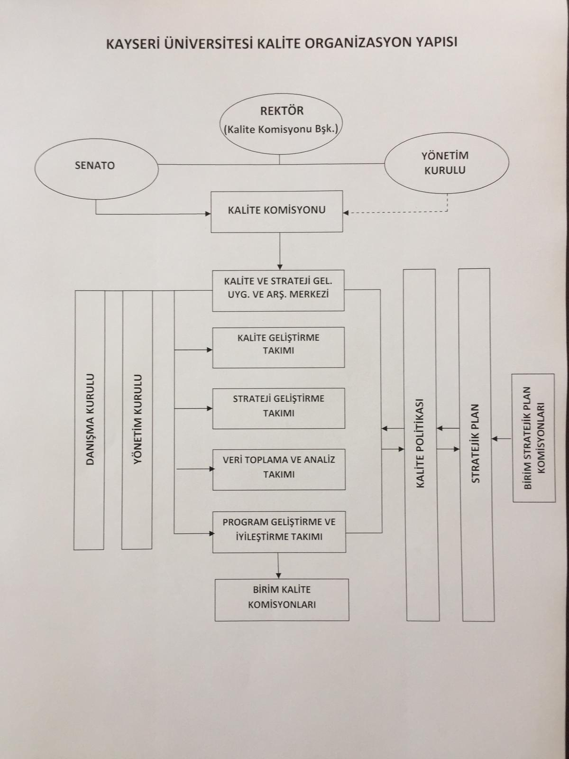

Slide 17
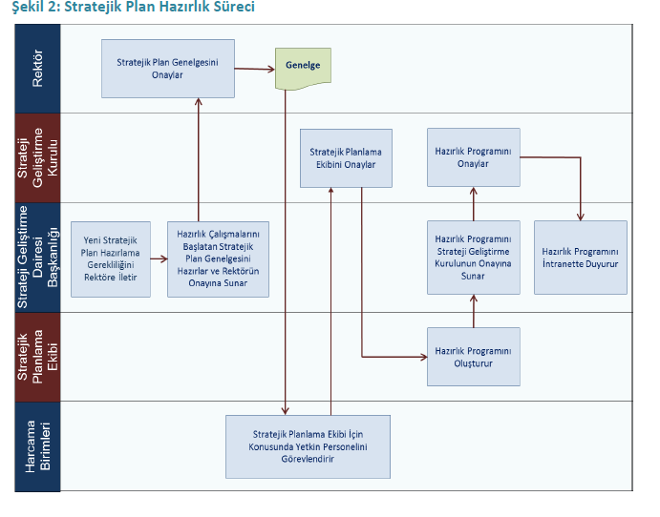

Slide 18
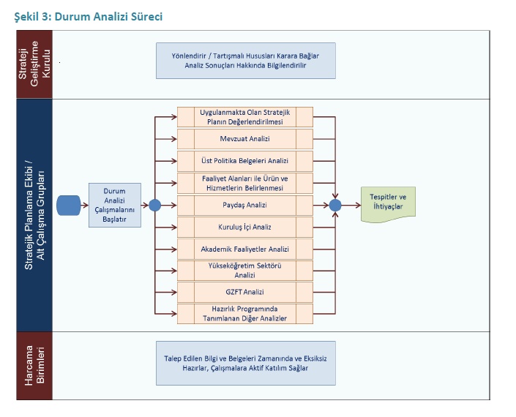

Slide 19
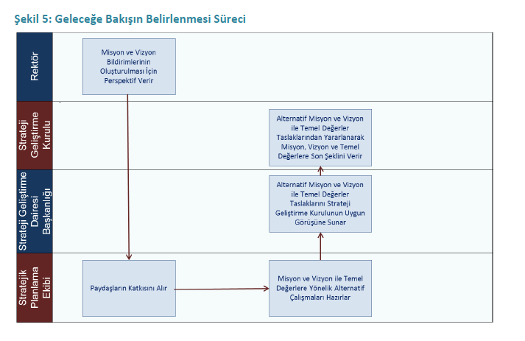

Slide 20
Misyon:
Kayseri Üniversitesi, uygulama ve proje odaklı, iş dünyası ile bütünleşen, bölgesel kalkınmaya katkı sağlayan ve nitelikli insangücünü yetiştirerek toplumsal fayda oluşturan bir üniversitedir.
Misyon bir üniversitenin var oluş sebebidir. Üniversitenin ne yaptığını, nasıl yaptığını ve kimin için yaptığını açıkça ifade eder. Stratejik plana temel teşkil eden misyon bildirimi, üniversitenin sunduğu tüm hizmetler ile gerçekleştirdiği tüm faaliyetleri kapsayan bir şemsiye kavramdır. Misyon ifadesinin; üniversitenin yasal yetkisini yansıtması, sunmakla yükümlü olduğu hizmetleri belirtmesi ve kuruluşun kaynakları ile tutarlı olması gerekir. siye kavramdır.
Üniversitenin (Biriminizin) varoluş nedeni nedir? (Niçin)
Üniversite(Biriminiz) kimlere hizmet sunuyor? (Kime)
Üniversite(Biriminiz) hangi ihtiyaçları karşılıyor? (Ne)
Üniversite(Biriminiz) hizmetlerini ne şekilde sunuyor? (Nasıl)

Slide 21
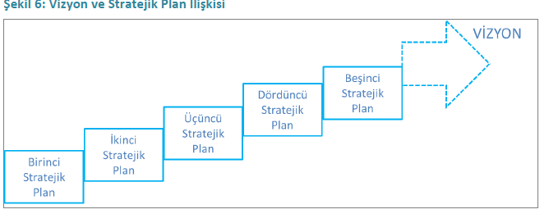
Vizyon:
Uygulama odaklı, öncü ve örnek bir üniversite olmak
Vizyon üniversitenin geleceğini sembolize eden genel amacıdır. Vizyon bildirimi, stratejik planın kapsadığı zaman diliminin de ötesinde, uzun vadede üniversitenin gerçekleştirmek istediklerini ve ulaşmak istediği yeri yansıtacak bir şekilde belirlenir.

Slide 22
Vizyon Bildirimi Oluşturulurken Cevaplandırılması Gereken Sorular
Çevremizle birlikte başarıyı elde etmek için toplumsal düzeyde hangi sonuçlara ulaşmak istiyoruz? (Toplumsal perspektif)
Yükseköğretim kurumları düzeyinde neyi başarmak istiyoruz? (Sektörel perspektif)
Başarılı üniversitelerin öncelikleri nelerdir ve bu üniversiteler gelecekte nereye odaklanacaklar? (Sektörel perspektif)
Paydaş düzeyinde neyi başarmak istiyoruz? (Paydaş perspektifi)
Nasıl bir üniversite istiyoruz veya kurumumuz düzeyinde neyi başarmak istiyoruz? (Kurumsal perspektif)

Slide 23
FARKLILAŞMA STRATEJİSİ
Farklılaşma stratejisi; üniversitenin yükseköğretim sektöründe konumlandırılması, inşa etmek istediği yetkinliklerinin belirlenmesi, algı ve itibarının nasıl olması gerektiği gibi hususları açığa kavuşturarak misyon, vizyon ve temel değerler ile stratejik planın amaç ve hedefleri arasında bir köprü görevi görür.
Üniversitenin geliştirebileceği farklılaşma stratejisi şu temel tercihlerden oluşabilir:
Konum tercihi: Üniversitenin yükseköğretim sektöründe türünü belirten en genel tercihinin yapılması (Eğitim, Araştırma ya da Girişimci Üniversite)
Başarı bölgesi tercihi: Tercih edilen konumda rakiplerinden farklılaşarak üniversitenin başarılı olabilmesi için önceliklerinin belirlenmesi
Değer sunumu tercihi: Konum ve başarı bölgesi tercihlerini uygulayabilmek için geliştirilecek veya öne çıkarılacak hizmet setinin belirlenmesi
Temel yetkinlik tercihi: Konum, başarı bölgesi ve değer sunumu tercihlerinin uygulanmasında kurum içi kaynak ve kabiliyetlerin geliştirilmesi

Slide 24
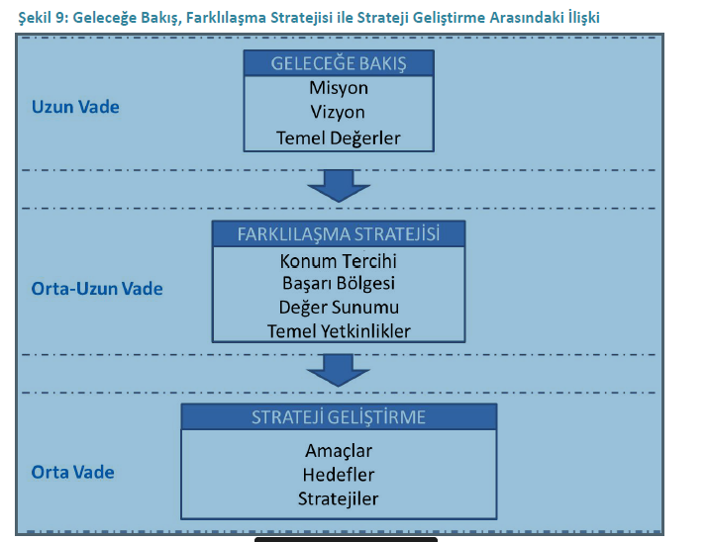

Slide 25
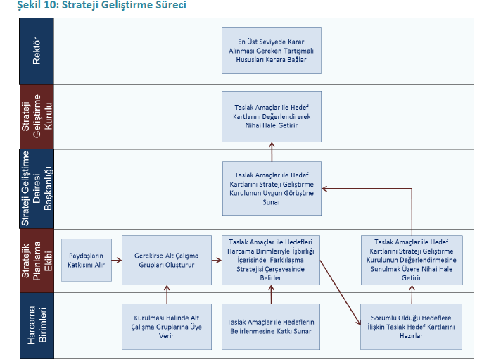

Slide 26
Amaçlar:
Üniversitenin hizmetlerine ilişkin politikaların uygulanmasıyla elde edilecek sonuçların kavramsal ifadesidir. Söz konusu sonuçlar, genellikle durum analizinde ortaya çıkan sorunların çözümü ya da paydaşların ve üniversitenin ihtiyaçlarının karşılanmasıyla ilgilidir.
Amaçlar Belirlenirken Dikkat Edilmesi Gereken Hususlar:
Durum analizinde ulaşılan tespitler ve ihtiyaçlarla uyumludur.
Vizyona ulaşmaya yönelik üniversitenin kurumsal dönüşümünü destekleyecek niteliktedir.
Misyonun gerçekleştirilmesine katkıda bulunur. Vizyon ve temel değerlerle uyumludur.
Üniversitenin farklılaşma tercihleriyle uyumlu ve onları destekleyici/tamamlayıcı niteliktedir, İddialı ama gerçekçi ve ulaşılabilirdir.
Ulaşılmak istenen nihai sonucu açık bir şekilde ifade eder, ancak buna nasıl ulaşılacağını ayrıntılı olarak açıklamaz.
Orta ve uzun vadeli bir zaman dilimini kapsar. Hedefler için çerçeve çizer.

Slide 27
Hedefler:
Hedefler, amaçların gerçekleştirilmesine yönelik öngörülen çıktı ve sonuçların tanımlanmış bir zaman dilimi içerisinde nitelik ve nicelik olarak ifadesidir. Hedeflerin miktar ve zaman cinsinden ifade edilebilir olması gerekmektedir
Hedefler Oluşturulurken Dikkat Edilmesi Gereken Hususlar:
Hangi spesifik sonuçlara ulaşılmaya çalışıldığı belirlenmelidir.
Sonucu etkileyen faktörler analiz edilmelidir.
Dikkate alınması gereken hedef riskleri tespit edilmelidir.
Hedef gerçekleşmelerinin nasıl ölçüleceği belirlenmelidir.
Ölçme için hangi verilerin, ne şekilde temin edileceği ortaya konulmalıdır.
Varsa hedefe ilişkin önceki plan dönemindeki gelişmeler dikkate alınmalıdır.

Slide 28
PerformansGöstergeleri:
Belirlenen hedeflere ne ölçüde ulaşıldığının ortaya konulmasında kullanılır. Performans göstergeleri, ölçülebilirliğin sağlanması için miktar ve zaman boyutunu içerecek şekilde ifade edilir. Bu çerçevede performans göstergeleri girdi, çıktı, sonuç, kalite ve verimlilik göstergeleri olarak sınıflandırılır.
Performans Göstergeleri Belirlenirken Dikkat Edilmesi Gereken Hususlar:
Hedefin başarı düzeyini ölçebilecek sayı ve nitelikte olmalıdır.
Her bir hedef için kullanılacak gösterge sayısı en az bir, en fazla beş olmalıdır.
Kalkınma planı ve diğer üst politika belgelerinde göstergeler bulunması halinde bu göstergeler kullanılmalıdır.
Mümkün olduğunca sonuç göstergeleri belirlenmelidir.
Belirsizlikten uzak, açık ve kesin olmalıdır.
Göstergeler için kullanılacak veri seti doğru, tutarlı ve zaman içerisinde karşılaştırmaya imkân verebilecek nitelikte olmalıdır.
Aynı gösterge ifadesi içerisinde ölçülecek birden fazla unsur olmamalıdır.
Göstergeler, Tespitler ve İhtiyaçlar Tablosunda yer alan hususları kapsamalıdır.

Slide 29
MALİYETLENDİRME
Üniversiteler, hizmetlerinin istenilen düzeyde ve kalitede sunulabilmesi için bütçeleri ile program ve proje bazında kaynak tahsislerini stratejik planlarına dayandırmak zorundadır. Bu nedenle, üniversitenin bütçesi stratejik plandaki amaç ve hedeflerle ilişkilendirilir.
Üniversiteler, stratejik planlarında belirledikleri hedeflerin plan dönemi için tahmini maliyetini tespit eder. Hedeflere plan döneminden önce erişilmesi öngörülüyorsa, maliyetler daha kısa bir zaman dilimini kapsayabilir. Bir hedefin maliyetinin stratejik plan kapsamında tahmin edilmesi, detaylı maliyetlendirmenin ise performans programı kapsamında yapılması gerekir.

Slide 30
İZLEME VE DEĞERLENDİRME
İzleme ve değerlendirme süreci, kurumsal öğrenmeyi ve buna bağlı olarak faaliyetlerin sürekli olarak iyileştirilmesini sağlar. İzleme ve değerlendirme faaliyetleri sonucunda elde edilen bilgiler kullanılarak stratejik plan gözden geçirilir, hedeflenen ve ulaşılan sonuçlar karşılaştırılır. Bu karşılaştırma sonucunda gerekli görülen durumlarda stratejik planın güncellenmesi kararı verilebilir.
İzleme, amaç ve hedeflere göre kaydedilen ilerlemeyi takip etmek amacıyla uygulama öncesi ve uygulama sırasında sürekli ve sistematik olarak nicel ve nitel verilerin toplandığı ve analiz edildiği tekrarlı bir süreçtir. Performans göstergeleri aracılığıyla amaç ve hedeflerin gerçekleşme sonuçlarının belirli bir sıklıkla izlenmesi ve belirlenen dönemler itibarıyla raporlanarak yöneticilerin değerlendirmesine sunulması izleme faaliyetlerini oluşturur.
Değerlendirme ise devam eden ya da tamamlanmış faaliyetlerin amaç ve hedeflere ulaşmayı ne ölçüde sağladığı ve karar alma sürecine ne ölçüde katkıda bulunduğunu belirlemek amacıyla yapılan ayrıntılı bir incelemedir.

